Slide 1
实验目的
熟悉IPv4地址的无分类编址方法。
掌握路由聚合的方法。
掌握静态路由配置方法。

Slide 2
实验步骤
1. 构建网络拓扑
2. 查看并标注路由器相关接口名称（接口号）
3. 标注IP地址、子网掩码以及默认网关的IP地址
4. 配置IP地址、子网掩码以及默认网关的IP地址
5. 给路由器添加静态路由条目
6. 选择要监视的网络协议
7. 网络连通性测试
8. 更换本实验的IP地址划分方案后重新进行本实验

Slide 3



实验步骤
1. 构建网络拓扑
PC-PT
PC0
PC-PT
PC1
PC-PT
PC4
PC-PT
PC5
2960-24TT
Switch0
2960-24TT
Switch2
2911
Router0
2911
Router1
2960-24TT
Switch1
2960-24TT
Switch3
PC-PT
PC2
PC-PT
PC3
PC-PT
PC6
PC-PT
PC7

Slide 4
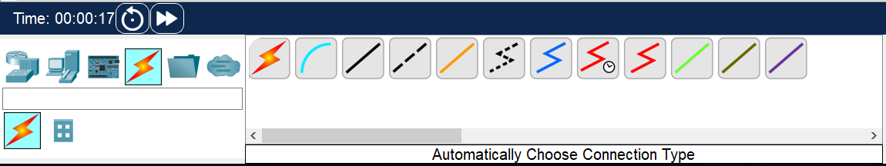
实验步骤
1. 构建网络拓扑
❷ 选择“自动选择连接类型”
❶ 选择“连接”

Slide 5
实验步骤
1. 构建网络拓扑
PC-PT
PC0
PC-PT
PC1
PC-PT
PC4
PC-PT
PC5
2960-24TT
Switch0
2960-24TT
Switch2
2911
Router0
2911
Router1
2960-24TT
Switch1
2960-24TT
Switch3
PC-PT
PC2
PC-PT
PC3
PC-PT
PC6
PC-PT
PC7

Slide 6
实验步骤
1. 构建网络拓扑
连接完成后，交换机的相关接口处于阻塞状态，一段时间后才能处于打开状态。我们可以人为加速该过程。
PC-PT
PC0
PC-PT
PC1
PC-PT
PC4
PC-PT
PC5
2960-24TT
Switch0
2960-24TT
Switch2
2911
Router0
2911
Router1
2960-24TT
Switch1
2960-24TT
Switch3
PC-PT
PC2
PC-PT
PC3
PC-PT
PC6
PC-PT
PC7

Slide 7
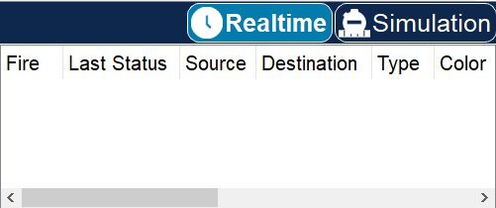
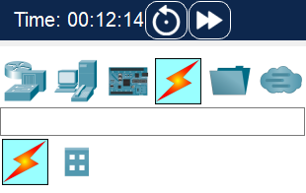
实验步骤
1. 构建网络拓扑
连接完成后，交换机的相关接口处于阻塞状态，一段时间后才能处于打开状态。我们可以人为加速该过程。
❶ 切换到“实时”工作模式
❷ 单击该按钮，快进时间

Slide 8
实验步骤
1. 构建网络拓扑
PC-PT
PC0
PC-PT
PC1
PC-PT
PC4
PC-PT
PC5
2960-24TT
Switch0
2960-24TT
Switch2
2911
Router0
2911
Router1
2960-24TT
Switch1
2960-24TT
Switch3
PC-PT
PC2
PC-PT
PC3
PC-PT
PC6
PC-PT
PC7

Slide 9
实验步骤
2. 查看并标注路由器相关接口名称（接口号）
PC-PT
PC0
PC-PT
PC1
PC-PT
PC4
PC-PT
PC5
2960-24TT
Switch0
2960-24TT
Switch2
2911
Router0
2911
Router1
2960-24TT
Switch1
2960-24TT
Switch3
PC-PT
PC2
PC-PT
PC3
PC-PT
PC6
PC-PT
PC7

Slide 10
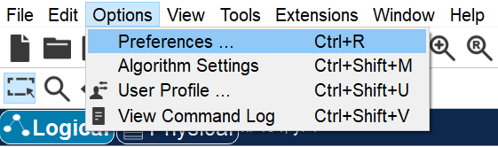
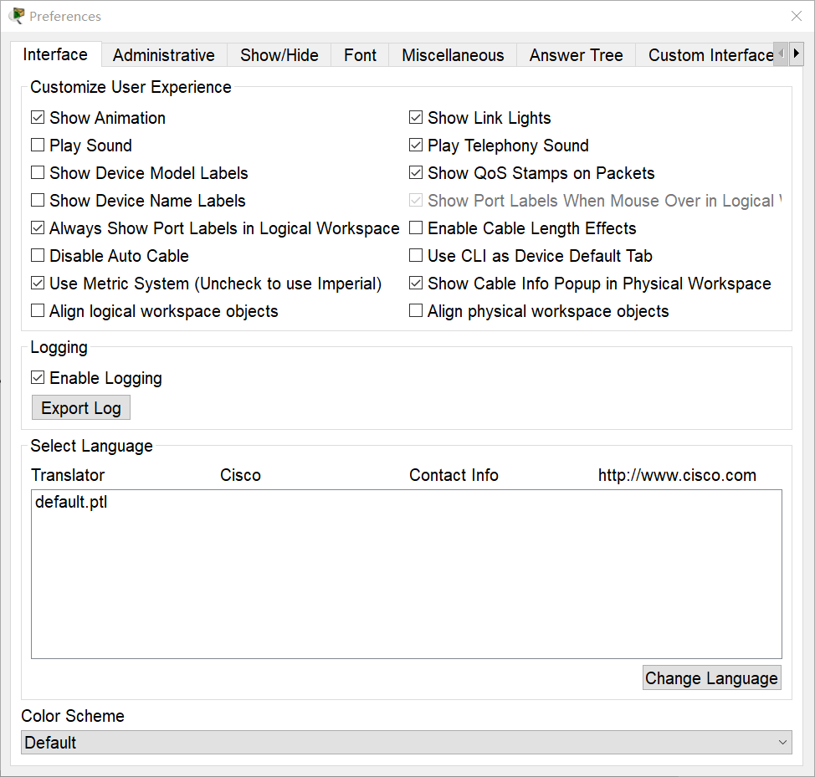
实验步骤
2. 查看并标注路由器相关接口名称（接口号）
❷ 选择该选项卡
❸ 选中该选项
❶ 选择该菜单项

Slide 11
实验步骤
2. 查看并标注路由器相关接口名称（接口号）
Fa0
Fa0
Fa0
Fa0
PC-PT
PC0
Fa0/1
Fa0/2
PC-PT
PC1
PC-PT
PC4
Fa0/1
Fa0/2
PC-PT
PC5
2960-24TT
Switch0
2960-24TT
Switch2
Fa0/3
Fa0/3
Gig0/0
Gig0/0
2911
Router0
Gig0/2
Gig0/2
2911
Router1
Gig0/1
Gig0/1
Fa0/3
2960-24TT
Switch1
2960-24TT
Switch3
Fa0/3
PC-PT
PC2
Fa0/1
PC-PT
PC3
PC-PT
PC6
Fa0/2
PC-PT
PC7
Fa0/2
Fa0
Fa0
Fa0/1
Fa0
Fa0

Slide 12
实验步骤
2. 查看并标注路由器相关接口名称（接口号）
Packet Tracer软件显示接口名称、网络设备型号和名称的功能并不完美，有时会遮挡传输媒体、状态指示灯、甚至是网络设备自身，并且会显示网络中所有网络设备相关接口的接口名称，这使得网络拓扑中的信息看起来比较凌乱。
建议同学们首先让Packet Tracer软件显示各网络设备的相关接口名称，然后将需要显示的接口名称记录下来，并作为注释信息标注在相关接口旁边，最后让Packet Tracer软件不显示各网络设备的相关接口名称即可。
Fa0
Fa0
Fa0
Fa0
PC-PT
PC0
Fa0/1
Fa0/2
PC-PT
PC1
PC-PT
PC4
Fa0/1
Fa0/2
PC-PT
PC5
2960-24TT
Switch0
2960-24TT
Switch2
Fa0/3
Fa0/3
Gig0/0
Gig0/0
2911
Router0
Gig0/2
Gig0/2
2911
Router1
Gig0/1
Gig0/1
Fa0/3
2960-24TT
Switch1
2960-24TT
Switch3
Fa0/3
PC-PT
PC2
Fa0/1
PC-PT
PC3
PC-PT
PC6
Fa0/2
PC-PT
PC7
Fa0/2
Fa0
Fa0
Fa0/1
Fa0
Fa0

Slide 13

实验步骤
2. 查看并标注路由器相关接口名称（接口号）
PC-PT
PC0
PC-PT
PC1
PC-PT
PC4
PC-PT
PC5
2960-24TT
Switch0
2960-24TT
Switch2
Gig0/0
Gig0/0
2911
Router0
Gig0/2
Gig0/2
2911
Router1
使用“放置注释”工具，在路由器
相关接口旁标注接口名称
Gig0/1
Gig0/1
2960-24TT
Switch1
2960-24TT
Switch3
PC-PT
PC2
PC-PT
PC3
PC-PT
PC6
PC-PT
PC7

Slide 14
实验步骤
3. 标注IP地址、子网掩码以及默认网关的IP地址
PC-PT
PC0
PC-PT
PC1
PC-PT
PC4
PC-PT
PC5
2960-24TT
Switch0
2960-24TT
Switch2
网络1
网络4
Gig0/0
Gig0/0
2911
Router0
Gig0/2
Gig0/2
2911
Router1
网络5
Gig0/1
Gig0/1
2960-24TT
Switch1
网络2
网络3
2960-24TT
Switch3
PC-PT
PC2
PC-PT
PC3
PC-PT
PC6
PC-PT
PC7

Slide 15
实验步骤
3. 标注IP地址、子网掩码以及默认网关的IP地址
申请到的CIDR地址块为：218.75.230.0/24
…
共6台主机
…
共10台主机
PC-PT
PC0
PC-PT
PC1
PC-PT
PC4
PC-PT
PC5
2960-24TT
Switch0
2960-24TT
Switch2
网络1
网络4
Gig0/0
CIDR地址块：218.75.230.32/28
CIDR地址块：218.75.230.64/28
Gig0/0
2911
Router0
Gig0/2
CIDR地址块：218.75.230.80/30
Gig0/2
2911
Router1
网络5
Gig0/1
CIDR地址块：218.75.230.0/27
CIDR地址块：218.75.230.48/28
Gig0/1
2960-24TT
Switch1
网络2
网络3
2960-24TT
Switch3
PC-PT
PC2
PC-PT
PC3
PC-PT
PC6
PC-PT
PC7
…
共25台主机
…
共12台主机

Slide 16
实验步骤
3. 标注IP地址、子网掩码以及默认网关的IP地址
IPv4地址： 218.75.230.33/28
IPv4地址： 218.75.230.34/28
IPv4地址： 218.75.230.65/28
IPv4地址： 218.75.230.66/28
…
共6台主机
…
共10台主机
PC-PT
PC0
PC-PT
PC1
PC-PT
PC4
PC-PT
PC5
2960-24TT
Switch0
2960-24TT
Switch2
网络1
网络4
IPv4地址： 218.75.230.46/28
IPv4地址： 218.75.230.78/28
Gig0/0
CIDR地址块：218.75.230.32/28
CIDR地址块：218.75.230.64/28
Gig0/0
2911
Router0
Gig0/2
CIDR地址块：218.75.230.80/30
Gig0/2
2911
Router1
IPv4地址： 218.75.230.81/30
网络5
IPv4地址： 218.75.230.82/30
Gig0/1
CIDR地址块：218.75.230.0/27
CIDR地址块：218.75.230.48/28
Gig0/1
IPv4地址： 218.75.230.30/27
网络2
网络3
IPv4地址： 218.75.230.62/28
2960-24TT
Switch1
2960-24TT
Switch3
PC-PT
PC2
PC-PT
PC3
PC-PT
PC6
PC-PT
PC7
…
共25台主机
…
共12台主机
IPv4地址： 218.75.230.1/27
IPv4地址： 218.75.230.2/27
IPv4地址： 218.75.230.49/28
IPv4地址： 218.75.230.50/28

Slide 17
实验步骤
3. 标注IP地址、子网掩码以及默认网关的IP地址
IPv4地址： 218.75.230.33/28
IPv4地址： 218.75.230.34/28
IPv4地址： 218.75.230.65/28
IPv4地址： 218.75.230.66/28
默认网关：218.75.230.46
默认网关：218.75.230.46
默认网关：218.75.230.78
默认网关：218.75.230.78
…
共6台主机
…
共10台主机
PC-PT
PC0
PC-PT
PC1
PC-PT
PC4
PC-PT
PC5
2960-24TT
Switch0
2960-24TT
Switch2
网络1
网络4
IPv4地址： 218.75.230.46/28
IPv4地址： 218.75.230.78/28
Gig0/0
CIDR地址块：218.75.230.32/28
CIDR地址块：218.75.230.64/28
Gig0/0
2911
Router0
Gig0/2
CIDR地址块：218.75.230.80/30
Gig0/2
2911
Router1
IPv4地址： 218.75.230.81/30
网络5
IPv4地址： 218.75.230.82/30
Gig0/1
CIDR地址块：218.75.230.0/27
CIDR地址块：218.75.230.48/28
Gig0/1
IPv4地址： 218.75.230.30/27
网络2
网络3
IPv4地址： 218.75.230.62/28
2960-24TT
Switch1
2960-24TT
Switch3
PC-PT
PC2
PC-PT
PC3
PC-PT
PC6
PC-PT
PC7
…
共25台主机
…
共12台主机
IPv4地址： 218.75.230.1/27
IPv4地址： 218.75.230.2/27
IPv4地址： 218.75.230.49/28
IPv4地址： 218.75.230.50/28
默认网关：218.75.230.30
默认网关：218.75.230.30
默认网关：218.75.230.62
默认网关：218.75.230.62

Slide 18
实验步骤
4. 配置IP地址、子网掩码以及默认网关的IP地址
IPv4地址： 218.75.230.33/28
IPv4地址： 218.75.230.34/28
IPv4地址： 218.75.230.65/28
IPv4地址： 218.75.230.66/28
默认网关：218.75.230.46
默认网关：218.75.230.46
默认网关：218.75.230.78
默认网关：218.75.230.78
…
共6台主机
…
共10台主机
PC-PT
PC0
PC-PT
PC1
PC-PT
PC4
PC-PT
PC5
2960-24TT
Switch0
2960-24TT
Switch2
网络1
网络4
IPv4地址： 218.75.230.46/28
IPv4地址： 218.75.230.78/28
Gig0/0
CIDR地址块：218.75.230.32/28
CIDR地址块：218.75.230.64/28
Gig0/0
2911
Router0
Gig0/2
CIDR地址块：218.75.230.80/30
Gig0/2
2911
Router1
IPv4地址： 218.75.230.81/30
网络5
IPv4地址： 218.75.230.82/30
Gig0/1
CIDR地址块：218.75.230.0/27
CIDR地址块：218.75.230.48/28
Gig0/1
IPv4地址： 218.75.230.30/27
网络2
网络3
IPv4地址： 218.75.230.62/28
2960-24TT
Switch1
2960-24TT
Switch3
PC-PT
PC2
PC-PT
PC3
PC-PT
PC6
PC-PT
PC7
…
共25台主机
…
共12台主机
IPv4地址： 218.75.230.1/27
IPv4地址： 218.75.230.2/27
IPv4地址： 218.75.230.49/28
IPv4地址： 218.75.230.50/28
默认网关：218.75.230.30
默认网关：218.75.230.30
默认网关：218.75.230.62
默认网关：218.75.230.62

Slide 19
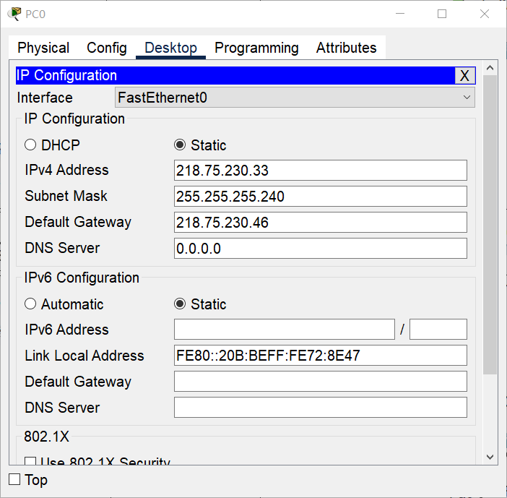
实验步骤
4. 配置IP地址、子网掩码以及默认网关的IP地址
IPv4地址： 218.75.230.33/28
IPv4地址： 218.75.230.34/28
IPv4地址： 218.75.230.65/28
IPv4地址： 218.75.230.66/28
默认网关：218.75.230.46
默认网关：218.75.230.46
默认网关：218.75.230.78
默认网关：218.75.230.78
…
共6台主机
…
共10台主机
PC-PT
PC0
输入IP地址、子网掩码
以及默认网关的IP地址
PC-PT
PC1
PC-PT
PC4
PC-PT
PC5
2960-24TT
Switch0
2960-24TT
Switch2
网络1
网络4
IPv4地址： 218.75.230.46/28
IPv4地址： 218.75.230.78/28
CIDR地址块：218.75.230.32/28
CIDR地址块：218.75.230.64/28
Gig0/0
不要忘记给其他各计算机配置IP地址、子网掩码以及默认网关的IP地址。
Gig0/0
2911
Router0
Gig0/2
CIDR地址块：218.75.230.80/30
Gig0/2
2911
Router1
IPv4地址： 218.75.230.81/30
网络5
IPv4地址： 218.75.230.82/30
Gig0/1
CIDR地址块：218.75.230.0/27
CIDR地址块：218.75.230.48/28
Gig0/1
IPv4地址： 218.75.230.30/27
网络2
网络3
IPv4地址： 218.75.230.62/28
2960-24TT
Switch1
2960-24TT
Switch3
PC-PT
PC2
PC-PT
PC3
PC-PT
PC6
PC-PT
PC7
…
共25台主机
…
共12台主机
IPv4地址： 218.75.230.1/27
IPv4地址： 218.75.230.2/27
IPv4地址： 218.75.230.49/28
IPv4地址： 218.75.230.50/28
默认网关：218.75.230.30
默认网关：218.75.230.30
默认网关：218.75.230.62
默认网关：218.75.230.62

Slide 20
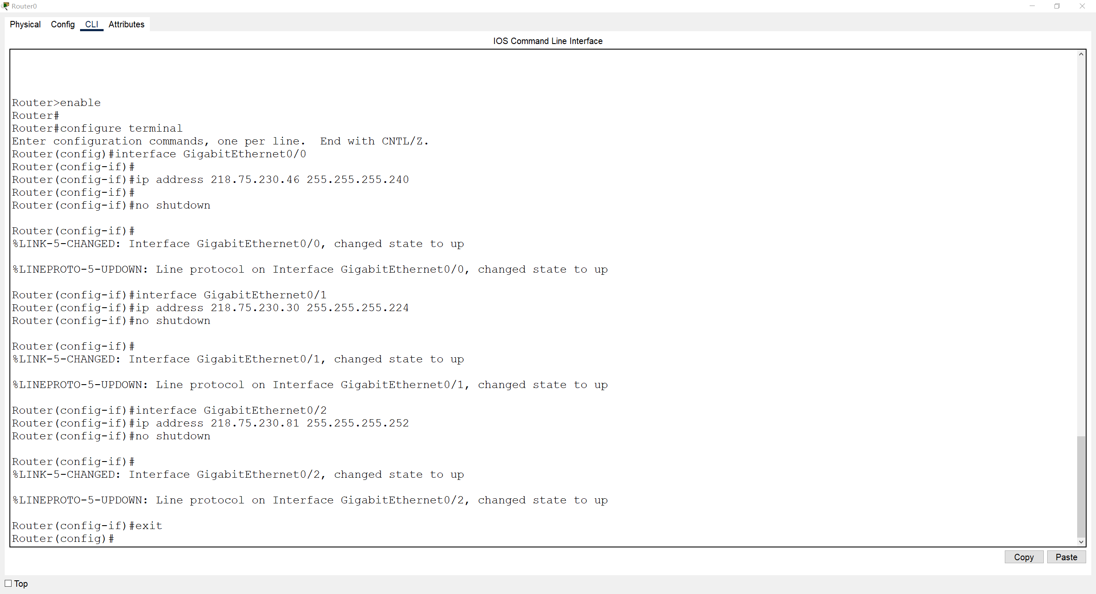
实验步骤
4. 配置IP地址、子网掩码以及默认网关的IP地址
// 从用户执行模式进入特权执行模式
// 从特权执行模式进入全局配置模式
// 从全局配置模式进入接口Gig0/0的配置模式
// 给接口配置IP地址和子网掩码
// 开启接口
// 给接口Gig0/1配置IP地址和子网掩码，并开启接口
// 给接口Gig0/2配置IP地址和子网掩码，并开启接口
// 退出到全局配置模式

Slide 21
实验步骤
4. 配置IP地址、子网掩码以及默认网关的IP地址
// 从用户执行模式进入特权执行模式
// 从特权执行模式进入全局配置模式
// 从全局配置模式进入接口Gig0/0的配置模式
// 给接口配置IP地址和子网掩码
// 开启接口
// 给接口Gig0/1配置IP地址和子网掩码，并开启接口
// 给接口Gig0/2配置IP地址和子网掩码，并开启接口
请参照此方法给Router1的相关接口配置IP地址和子网掩码，并开启接口。
// 退出到全局配置模式

Slide 22
实验步骤
4. 配置IP地址、子网掩码以及默认网关的IP地址
IPv4地址： 218.75.230.33/28
IPv4地址： 218.75.230.34/28
IPv4地址： 218.75.230.65/28
IPv4地址： 218.75.230.66/28
默认网关：218.75.230.46
默认网关：218.75.230.46
默认网关：218.75.230.78
默认网关：218.75.230.78
…
共6台主机
…
共10台主机
PC-PT
PC0
PC-PT
PC1
PC-PT
PC4
PC-PT
PC5
2960-24TT
Switch0
2960-24TT
Switch2
网络1
网络4
IPv4地址： 218.75.230.46/28
IPv4地址： 218.75.230.78/28
Gig0/0
CIDR地址块：218.75.230.32/28
CIDR地址块：218.75.230.64/28
Gig0/0
2911
Router0
Gig0/2
CIDR地址块：218.75.230.80/30
Gig0/2
2911
Router1
IPv4地址： 218.75.230.81/30
网络5
IPv4地址： 218.75.230.82/30
Gig0/1
CIDR地址块：218.75.230.0/27
CIDR地址块：218.75.230.48/28
Gig0/1
IPv4地址： 218.75.230.30/27
网络2
网络3
IPv4地址： 218.75.230.62/28
2960-24TT
Switch1
2960-24TT
Switch3
PC-PT
PC2
PC-PT
PC3
PC-PT
PC6
PC-PT
PC7
…
共25台主机
…
共12台主机
IPv4地址： 218.75.230.1/27
IPv4地址： 218.75.230.2/27
IPv4地址： 218.75.230.49/28
IPv4地址： 218.75.230.50/28
默认网关：218.75.230.30
默认网关：218.75.230.30
默认网关：218.75.230.62
默认网关：218.75.230.62

Slide 23
实验步骤
5. 给路由器添加静态路由条目
IPv4地址： 218.75.230.33/28
IPv4地址： 218.75.230.34/28
IPv4地址： 218.75.230.65/28
IPv4地址： 218.75.230.66/28
默认网关：218.75.230.46
默认网关：218.75.230.46
默认网关：218.75.230.78
默认网关：218.75.230.78
…
共6台主机
…
共10台主机
PC-PT
PC0
PC-PT
PC1
PC-PT
PC4
PC-PT
PC5
2960-24TT
Switch0
2960-24TT
Switch2
网络1
网络4
IPv4地址： 218.75.230.46/28
IPv4地址： 218.75.230.78/28
Gig0/0
CIDR地址块：218.75.230.32/28
CIDR地址块：218.75.230.64/28
Gig0/0
2911
Router0
Gig0/2
CIDR地址块：218.75.230.80/30
Gig0/2
2911
Router1
IPv4地址： 218.75.230.81/30
网络5
IPv4地址： 218.75.230.82/30
Gig0/1
CIDR地址块：218.75.230.0/27
CIDR地址块：218.75.230.48/28
Gig0/1
IPv4地址： 218.75.230.30/27
网络2
网络3
IPv4地址： 218.75.230.62/28
2960-24TT
Switch1
2960-24TT
Switch3
PC-PT
PC2
PC-PT
PC3
PC-PT
PC6
PC-PT
PC7
…
共25台主机
…
共12台主机
IPv4地址： 218.75.230.1/27
IPv4地址： 218.75.230.2/27
IPv4地址： 218.75.230.49/28
IPv4地址： 218.75.230.50/28
默认网关：218.75.230.30
默认网关：218.75.230.30
默认网关：218.75.230.62
默认网关：218.75.230.62

Slide 24
实验步骤
5. 给路由器添加静态路由条目
218.75.230.32/28
218.75.230.64/28
218.75.230.46
255.255.255.240
218.75.230.78
255.255.255.240
2911
Router0
Gig0/0
2911
Router1
Gig0/0
218.75.230.48/28
218.75.230.0/27
218.75.230.80/30
Gig0/1
Gig0/2
Gig0/2
Gig0/1
218.75.230.30
255.255.255.224
218.75.230.81
255.255.255.252
218.75.230.82
255.255.255.252
218.75.230.62
255.255.255.240

Slide 25
实验步骤
5. 给路由器添加静态路由条目
218.75.230.32/28
218.75.230.64/28
218.75.230.46
255.255.255.240
218.75.230.78
255.255.255.240
2911
Router0
Gig0/0
2911
Router1
Gig0/0
218.75.230.48/28
218.75.230.0/27
218.75.230.80/30
Gig0/1
Gig0/2
Gig0/2
Gig0/1
218.75.230.30
255.255.255.224
218.75.230.81
255.255.255.252
218.75.230.82
255.255.255.252
218.75.230.62
255.255.255.240
Router0的路由表
目的网络
子网掩码
下一跳
218.75.230.32
255.255.255.240
Gig0/0
218.75.230.0
255.255.255.224
Gig0/1
218.75.230.80
255.255.255.252
Gig0/2

Slide 26
实验步骤
5. 给路由器添加静态路由条目
218.75.230.32/28
218.75.230.64/28
218.75.230.46
255.255.255.240
218.75.230.78
255.255.255.240
2911
Router0
Gig0/0
2911
Router1
Gig0/0
218.75.230.48/28
218.75.230.0/27
218.75.230.80/30
Gig0/1
Gig0/2
Gig0/2
Gig0/1
218.75.230.30
255.255.255.224
218.75.230.81
255.255.255.252
218.75.230.82
255.255.255.252
218.75.230.62
255.255.255.240
218.75.230.82
Router0的路由表
目的网络
子网掩码
下一跳
218.75.230.32
255.255.255.240
Gig0/0
218.75.230.0
255.255.255.224
Gig0/1
218.75.230.80
255.255.255.252
Gig0/2
218.75.230.64
255.255.255.240
218.75.230.82

Slide 27
实验步骤
5. 给路由器添加静态路由条目
218.75.230.32/28
218.75.230.64/28
218.75.230.46
255.255.255.240
218.75.230.78
255.255.255.240
2911
Router0
Gig0/0
2911
Router1
Gig0/0
218.75.230.48/28
218.75.230.0/27
218.75.230.80/30
Gig0/1
Gig0/2
Gig0/2
Gig0/1
218.75.230.30
255.255.255.224
218.75.230.81
255.255.255.252
218.75.230.82
255.255.255.252
218.75.230.62
255.255.255.240
218.75.230.82
Router0的路由表
目的网络
子网掩码
下一跳
218.75.230.32
255.255.255.240
Gig0/0
218.75.230.0
255.255.255.224
Gig0/1
218.75.230.80
255.255.255.252
Gig0/2
218.75.230.64
255.255.255.240
218.75.230.82
218.75.230.48
255.255.255.240
218.75.230.82

Slide 28
实验步骤
5. 给路由器添加静态路由条目
218.75.230.32/28
218.75.230.64/28
218.75.230.46
255.255.255.240
218.75.230.78
255.255.255.240
2911
Router0
Gig0/0
2911
Router1
Gig0/0
218.75.230.48/28
218.75.230.0/27
218.75.230.80/30
Gig0/1
Gig0/2
Gig0/2
Gig0/1
218.75.230.30
255.255.255.224
218.75.230.81
255.255.255.252
218.75.230.82
255.255.255.252
218.75.230.62
255.255.255.240
218.75.230.82
Router0的路由表
Router1的路由表
目的网络
子网掩码
下一跳
目的网络
子网掩码
下一跳
218.75.230.32
255.255.255.240
Gig0/0
218.75.230.64
255.255.255.240
Gig0/0
218.75.230.0
255.255.255.224
Gig0/1
218.75.230.48
255.255.255.240
Gig0/1
218.75.230.80
255.255.255.252
Gig0/2
218.75.230.82
255.255.255.252
Gig0/2
218.75.230.64
255.255.255.240
218.75.230.82
218.75.230.32
255.255.255.240
218.75.230.81
218.75.230.48
255.255.255.240
218.75.230.82
218.75.230.0
255.255.255.224
218.75.230.81

Slide 29
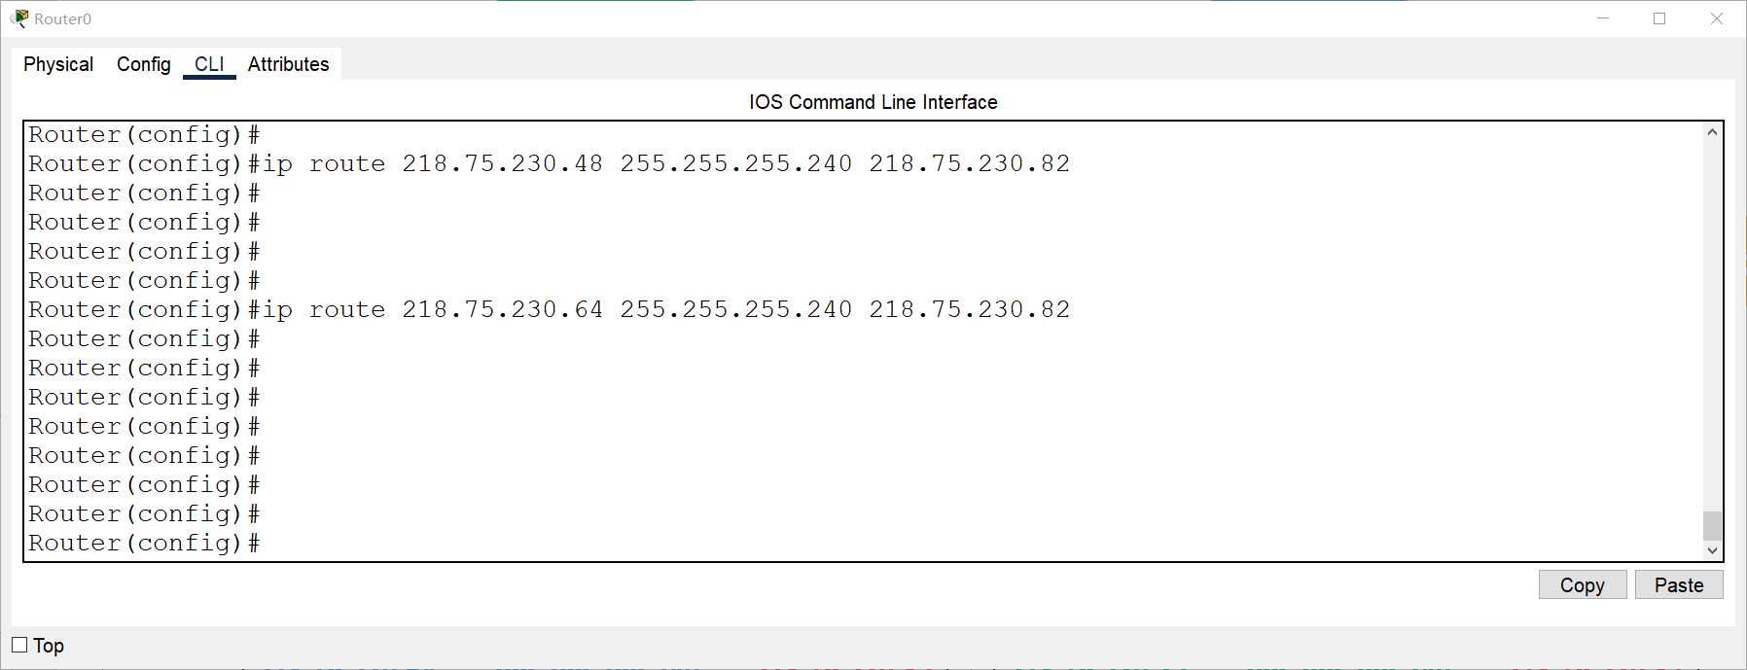
实验步骤
5. 给路由器添加静态路由条目
请参照此方法给Router1添加一条相应的静态路由条目。
// 添加一条静态路由条目
218.75.230.32/28
218.75.230.64/28
// 目的网络地址为218.75.230.48
// 子网掩码为255.255.255.240
// 下一跳地址为218.75.230.82
218.75.230.46
255.255.255.240
// 添加一条静态路由条目
218.75.230.78
255.255.255.240
// 目的网络地址为218.75.230.64
2911
Router0
// 子网掩码为255.255.255.240
Gig0/0
2911
Router1
Gig0/0
// 下一跳地址为218.75.230.82
218.75.230.48/28
218.75.230.0/27
218.75.230.80/30
Gig0/1
Gig0/2
Gig0/2
Gig0/1
218.75.230.30
255.255.255.224
218.75.230.81
255.255.255.252
218.75.230.82
255.255.255.252
218.75.230.62
255.255.255.240
218.75.230.82
Router0的路由表
Router1的路由表
目的网络
子网掩码
下一跳
目的网络
子网掩码
下一跳
218.75.230.32
255.255.255.240
Gig0/0
218.75.230.64
255.255.255.240
Gig0/0
218.75.230.0
255.255.255.224
Gig0/1
218.75.230.48
255.255.255.240
Gig0/1
218.75.230.80
255.255.255.252
Gig0/2
218.75.230.82
255.255.255.252
Gig0/2
218.75.230.64
255.255.255.240
218.75.230.82
218.75.230.32
255.255.255.240
218.75.230.81
路由
聚合
218.75.230.48
255.255.255.240
218.75.230.82
218.75.230.0
255.255.255.224
218.75.230.81

Slide 30
实验步骤
6. 选择要监视的网络协议
IPv4地址： 218.75.230.33/28
IPv4地址： 218.75.230.34/28
IPv4地址： 218.75.230.65/28
IPv4地址： 218.75.230.66/28
默认网关：218.75.230.46
默认网关：218.75.230.46
默认网关：218.75.230.78
默认网关：218.75.230.78
…
共6台主机
…
共10台主机
PC-PT
PC0
PC-PT
PC1
PC-PT
PC4
PC-PT
PC5
2960-24TT
Switch0
2960-24TT
Switch2
网络1
网络4
IPv4地址： 218.75.230.46/28
IPv4地址： 218.75.230.78/28
Gig0/0
CIDR地址块：218.75.230.32/28
CIDR地址块：218.75.230.64/28
Gig0/0
2911
Router0
Gig0/2
CIDR地址块：218.75.230.80/30
Gig0/2
2911
Router1
IPv4地址： 218.75.230.81/30
网络5
IPv4地址： 218.75.230.82/30
Gig0/1
CIDR地址块：218.75.230.0/27
CIDR地址块：218.75.230.48/28
Gig0/1
IPv4地址： 218.75.230.30/27
网络2
网络3
IPv4地址： 218.75.230.62/28
2960-24TT
Switch1
2960-24TT
Switch3
PC-PT
PC2
PC-PT
PC3
PC-PT
PC6
PC-PT
PC7
…
共25台主机
…
共12台主机
IPv4地址： 218.75.230.1/27
IPv4地址： 218.75.230.2/27
IPv4地址： 218.75.230.49/28
IPv4地址： 218.75.230.50/28
默认网关：218.75.230.30
默认网关：218.75.230.30
默认网关：218.75.230.62
默认网关：218.75.230.62

Slide 31
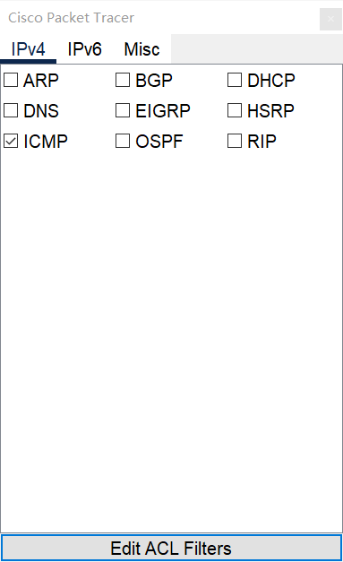
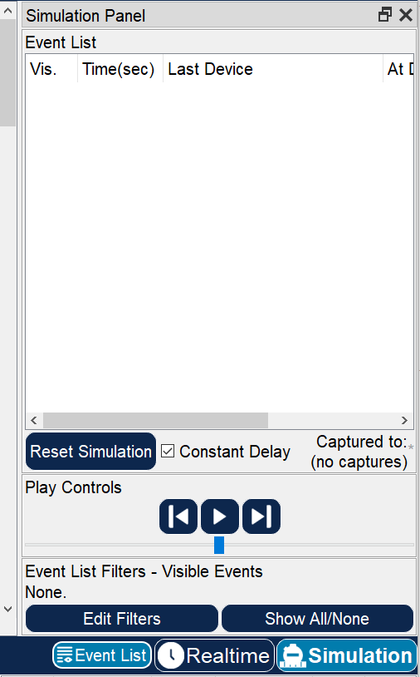
实验步骤
6. 选择要监视的网络协议
❹ 选择“IPv4”选项卡
❺ 选择监视ICMP协议的相关事件
❸ 单击该按钮，打开“协议选择”对话框
❷ 单击该按钮，清空“事件列表”
❶ 切换到“模拟”工作模式

Slide 32
实验步骤
7. 网络连通性测试
IPv4地址： 218.75.230.33/28
IPv4地址： 218.75.230.34/28
IPv4地址： 218.75.230.65/28
IPv4地址： 218.75.230.66/28
默认网关：218.75.230.46
默认网关：218.75.230.46
默认网关：218.75.230.78
默认网关：218.75.230.78
…
共6台主机
…
共10台主机
PC-PT
PC0
PC-PT
PC1
PC-PT
PC4
PC-PT
PC5
2960-24TT
Switch0
2960-24TT
Switch2
网络1
网络4
IPv4地址： 218.75.230.46/28
IPv4地址： 218.75.230.78/28
Gig0/0
CIDR地址块：218.75.230.32/28
CIDR地址块：218.75.230.64/28
Gig0/0
2911
Router0
Gig0/2
CIDR地址块：218.75.230.80/30
Gig0/2
2911
Router1
IPv4地址： 218.75.230.81/30
网络5
IPv4地址： 218.75.230.82/30
Gig0/1
CIDR地址块：218.75.230.0/27
CIDR地址块：218.75.230.48/28
Gig0/1
IPv4地址： 218.75.230.30/27
网络2
网络3
IPv4地址： 218.75.230.62/28
2960-24TT
Switch1
2960-24TT
Switch3
PC-PT
PC2
PC-PT
PC3
PC-PT
PC6
PC-PT
PC7
…
共25台主机
…
共12台主机
IPv4地址： 218.75.230.1/27
IPv4地址： 218.75.230.2/27
IPv4地址： 218.75.230.49/28
IPv4地址： 218.75.230.50/28
默认网关：218.75.230.30
默认网关：218.75.230.30
默认网关：218.75.230.62
默认网关：218.75.230.62

Slide 33
实验步骤
7. 网络连通性测试
切换到“实时”工作模式

Slide 34
实验步骤
7. 网络连通性测试
在计算机PC0的命令行使用“ping”命令，分别测试PC0与其他各PC之间的连通性。
IPv4地址： 218.75.230.33/28
IPv4地址： 218.75.230.34/28
IPv4地址： 218.75.230.65/28
IPv4地址： 218.75.230.66/28
默认网关：218.75.230.46
默认网关：218.75.230.46
默认网关：218.75.230.78
默认网关：218.75.230.78
…
共6台主机
…
共10台主机
PC-PT
PC0
PC-PT
PC1
PC-PT
PC4
PC-PT
PC5
2960-24TT
Switch0
2960-24TT
Switch2
网络1
网络4
IPv4地址： 218.75.230.46/28
IPv4地址： 218.75.230.78/28
Gig0/0
CIDR地址块：218.75.230.32/28
CIDR地址块：218.75.230.64/28
Gig0/0
2911
Router0
Gig0/2
CIDR地址块：218.75.230.80/30
Gig0/2
2911
Router1
IPv4地址： 218.75.230.81/30
网络5
IPv4地址： 218.75.230.82/30
Gig0/1
CIDR地址块：218.75.230.0/27
CIDR地址块：218.75.230.48/28
Gig0/1
IPv4地址： 218.75.230.30/27
网络2
网络3
IPv4地址： 218.75.230.62/28
2960-24TT
Switch1
2960-24TT
Switch3
PC-PT
PC2
PC-PT
PC3
PC-PT
PC6
PC-PT
PC7
…
共25台主机
…
共12台主机
IPv4地址： 218.75.230.1/27
IPv4地址： 218.75.230.2/27
IPv4地址： 218.75.230.49/28
IPv4地址： 218.75.230.50/28
默认网关：218.75.230.30
默认网关：218.75.230.30
默认网关：218.75.230.62
默认网关：218.75.230.62

Slide 35
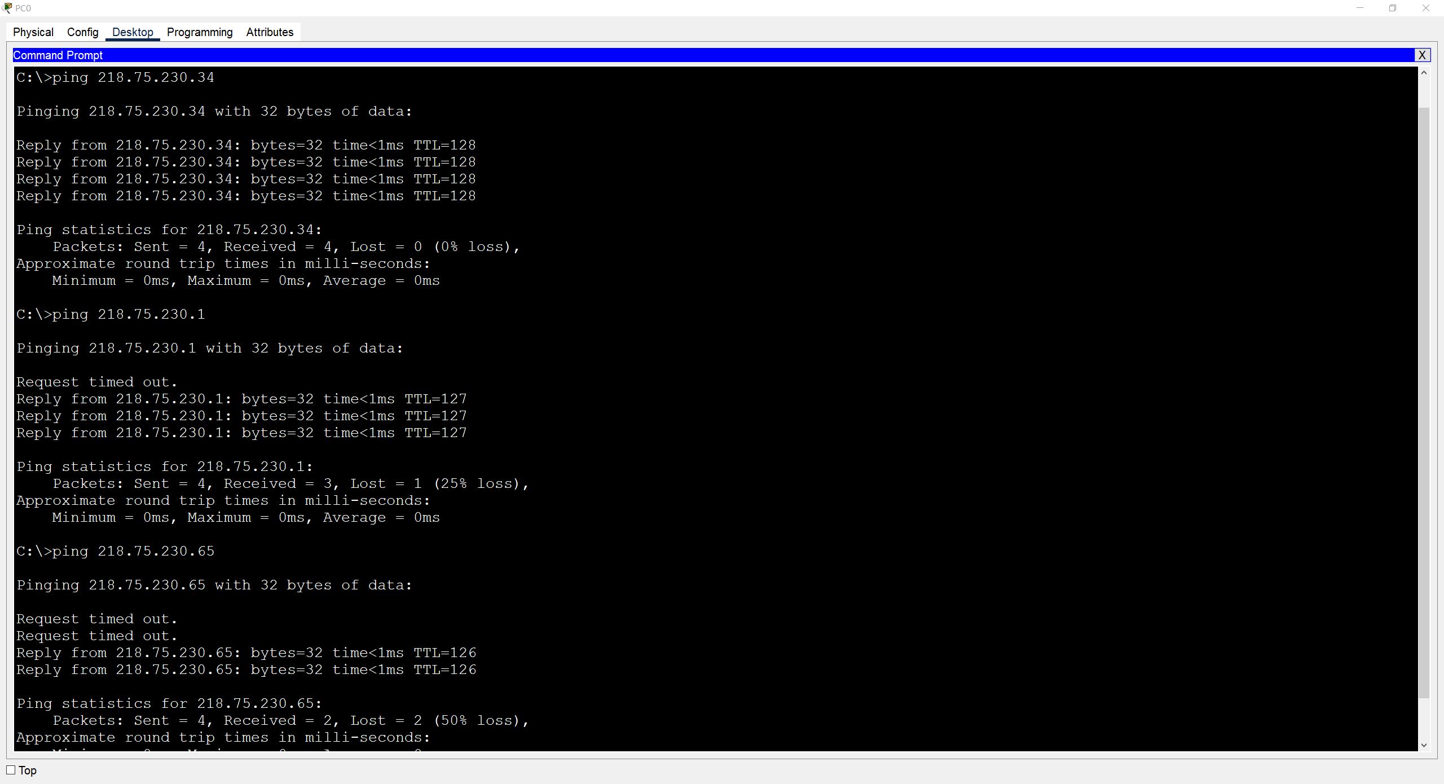
// 测试PC0与PC1的连通性（同一网络）
实验步骤
7. 网络连通性测试
// 测试PC0与PC2的连通性
//（不同网络，需要经过Router0的转发）
?
// 原因参看实验4-2
// 测试PC0与PC4的连通性
//（不同网络，需要经过Router0和Router1的转发）
?
// 原因参看实验4-2

Slide 36
// 测试PC0与PC1的连通性（同一网络）
如果测试失败，请检查网络拓扑、主机的IP地址、子网掩码以及默认网关的IP地址配置、路由器相关接口的IP地址和子网掩码配置、给各路由器添加的静态路由条目、各网络设备相关接口的状态是否正确。
实验步骤
7. 网络连通性测试
// 测试PC0与PC2的连通性
//（不同网络，需要经过Router0的转发）
?
// 原因参看实验4-2
// 测试PC0与PC4的连通性
//（不同网络，需要经过Router0和Router1的转发）
?
// 原因参看实验4-2

Slide 37
实验步骤
8. 更换本实验的IP地址划分方案后重新进行本实验
IPv4地址： 218.75.230.33/28
申请到的CIDR地址块为：218.75.230.0/24
IPv4地址： 218.75.230.34/28
IPv4地址： 218.75.230.65/28
IPv4地址： 218.75.230.66/28
默认网关：218.75.230.46
默认网关：218.75.230.46
默认网关：218.75.230.78
默认网关：218.75.230.78
…
共6台主机
…
共10台主机
PC-PT
PC0
PC-PT
PC1
PC-PT
PC4
PC-PT
PC5
2960-24TT
Switch0
2960-24TT
Switch2
网络1
网络4
IPv4地址： 218.75.230.46/28
IPv4地址： 218.75.230.78/28
Gig0/0
CIDR地址块：218.75.230.32/28
CIDR地址块：218.75.230.64/28
Gig0/0
2911
Router0
Gig0/2
CIDR地址块：218.75.230.80/30
Gig0/2
2911
Router1
IPv4地址： 218.75.230.81/30
网络5
IPv4地址： 218.75.230.82/30
Gig0/1
CIDR地址块：218.75.230.0/27
CIDR地址块：218.75.230.48/28
Gig0/1
IPv4地址： 218.75.230.30/27
网络2
网络3
IPv4地址： 218.75.230.62/28
2960-24TT
Switch1
2960-24TT
Switch3
请重新设计一种选取子块的方案，从CIDR地址块218.75.230.0/24中选取5个子块分配给网络拓扑中的这5个网络。在各网络所分配CIDR子块的范围内，为各网络中的计算机和路由器接口选取IP地址，然后进行相应的配置。对于计算机，需要配置IP地址、子网掩码以及默认网关的IP地址；对于路由器，需要给各相关接口配置IP地址和子网掩码，还要添加相应的静态路由条目。
PC-PT
PC2
PC-PT
PC3
PC-PT
PC6
PC-PT
PC7
…
共25台主机
…
共12台主机
IPv4地址： 218.75.230.1/27
IPv4地址： 218.75.230.2/27
IPv4地址： 218.75.230.49/28
IPv4地址： 218.75.230.50/28
默认网关：218.75.230.30
默认网关：218.75.230.30
默认网关：218.75.230.62
默认网关：218.75.230.62

